Slide 1
Državna smotra iz građanskoga odgoja zAGREB, 07.03.2015. simulacija sudskog procesa

Slide 2
SLUČAJ:
Učenik Vjekoslav Marić protiv Opće gimnazije u Zagrebu i drugotuženog profesora kineziologije Krešimira Ćirića.

Slide 3
Pripreme za početak suđenja su u punom mahu

Slide 4
Možete li opisati što se dogodilo na finalnoj utakmici?

Slide 5
Vješto smo odgovarali na pitanja tužbe

Slide 6
Nabaci osmijeh i osvoji sutkinju

Slide 7
Odvjetnica Iva Pletikosić iznosi uvodnu riječ

Slide 8
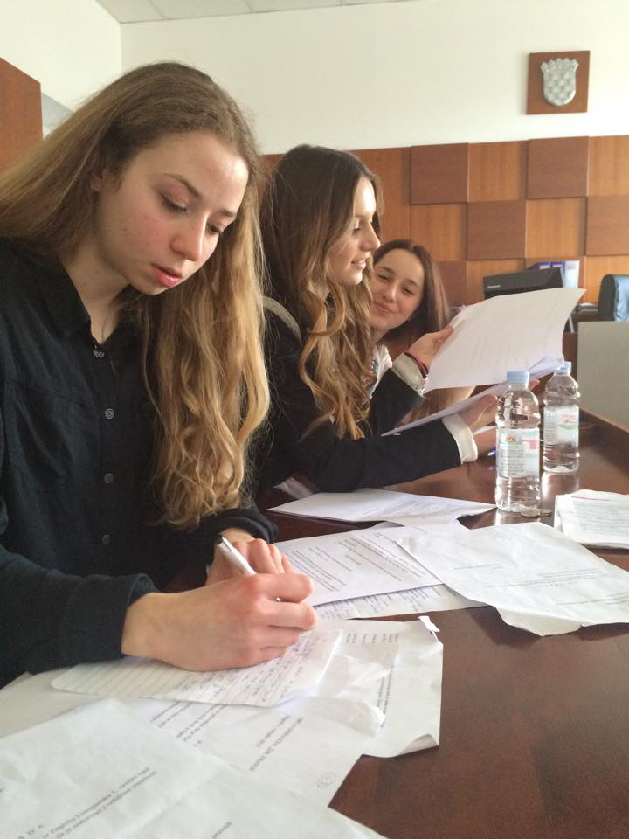
Tražile su se i najmanje nedosljednosti u iskazima svjedoka

Slide 9
Odvjetnica Ivona je u ime naše škole primila pohvalnice

Slide 10
DREAM TEAM!

